Slide 1
Formatul instrucţiunilor
Slipenski Olga
Morari Corina
10B

Slide 2
Ce este instrucţiunea ?
Instrucţiunea calculatorului reprezintă o succesiune de cifre binare prin care se indică procesorului operaţia de executat şi amplasamentul (locul) operanzilor.
Succesiunea binară respectivă, denumită uneori şi cuvânt instrucţiune, este impărţită in câmpuri, fiecare având o semnificaţie precisă. Numărul şi semnificaţia câmpurilor poartă denumirea de formatul instrucţiunii.

Slide 3
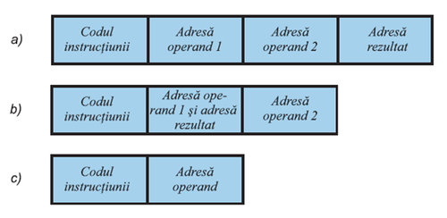
Schema de funcţionare Formatele utilizate în calculatoarele moderne

Slide 4
Principiul fundamental al calculatoarelor numerice
Se observă că într-o instrucţiune nu se specifică valoarea operanzilor, ci adresele locaţiilor in care pot fi găsiţi operanzii respectivi acest fapt permite utilizarea unuia si aceluiaşi program pentru prelucrarea oricaror date iniţiale. Faptul că instrucţiunile lucrează cu adrese al căror conţinut trebuie prelucrat si nu cu însuşi conţinutul, constituie un principiu fundamental al calculatoarelor numerice, care permite ca un program să fie elaborat si introdus în calculator independent de datele concrete asupra cărora se aplică.

Slide 5
Tipul de formate
În formatul cu 3 adrese, adresele sunt specificate explicit. Pentru o reprezentare mai compactă a instrucţiunilor se utilizează specificarea implicită a unor adrese. În acest caz, cuvântul instrucţiune nu conţine un câmp special pentru adresa implicită.
S-a constatat ca formatul cu 2 adrese, în prezent e cel mai răspândit, permite scrierea de programe având un număr de instrucţiuni comparabil cu cel obţinut atunci când s-ar utiliza mai multe adrese.
Formatul cu o singură adresă se utilizează în calculatoarele procesorul cărora include un registru special, denumit acumulator. În acumulator se păstrează primul operand şi se depune rezultatul executării operaţiei respective. Prin urmare adresa primului operand şi adresa rezultatului sunt specificate implicit.

Slide 6
Pentru a rezolva o problemă, calculatorul trebuie să cunoască, în fiecare moment, atît operaţia pe care urmează să o execute, cît şi datele care participă în operaţie. Aceste lucruri sînt comunicate calculatorului prin intermediul instrucţiunilor.

